Slide 1
Проектная работа Яндекс.Лицей по теме: “Pygame”.
Подготовил – Максим Киршин
Январь 2020 г.

Slide 2
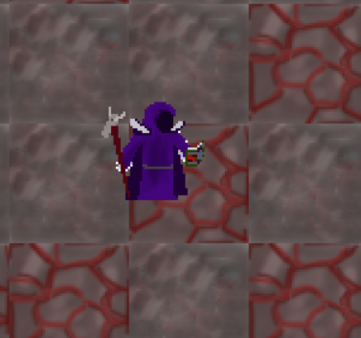
Описание Игры.
Вы играете за чернокнижника цель, которого убить всех на своем пути.
Скриншот из игры.

Slide 3
Игровой процесс.
Игра жанром “вид с вверху”.
Для управления используются стрелки.
Для особых способностей используются кнопки “z”, “x”, “c”.

Slide 4
Главный Герой.
Главный Герой – чернокнижник, владеющий темной магией, и некоторыми характеристиками.
Основные навыки героя это – испустить заряд магии, оживить дух мертвого, ускориться на недолгое время

Slide 5
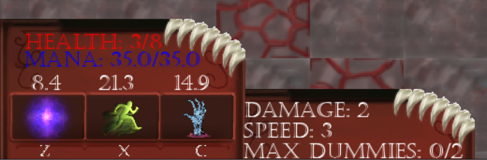
Главный Герой.
Так же, герой обладает следующими характеристиками: кол-во единиц здоровья, магии; скоростью передвижения, уроном, и количеством одновременно живых прислужников
В игре это отображается так:

Slide 6
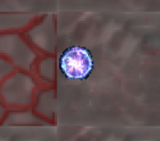
Способности Героя.
Первая способность позволяет выпустить сгусток магии, который наносит урон.
Вторая способность позволяет на время увеличить свою скорость передвижения на 4.

Slide 7
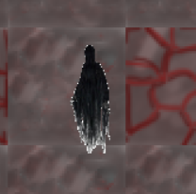
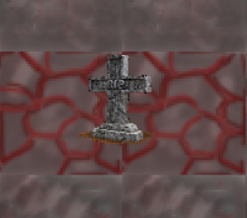
Способности Героя.
Третья способность позволяет при убийстве врага остается могила, из которой можно призвать духа.
дух.
могила при убийстве.

Slide 8
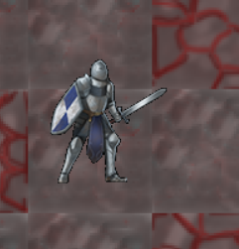
Враги.
В игре 3 разновидности врагов.
1) Обычный воин-рыцарь.
Имеет следующие характеристики:
Урон = 1, скорость = 1, кол-во здоровья = 6, дальность обзора = 5.
Обычный не сложный
враг. Опасны кучками.

Slide 9
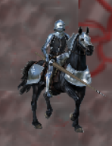
Враги.
Второй тип врагов это рыцари-всадники.
Имеют следующие характеристики:
Урон = 2, скорость = 4, кол-во здоровья = 8, дальность обзора = 7.
Они быстры и опасны
особенно в начале.
немножко не качественный скринн :\

Slide 10
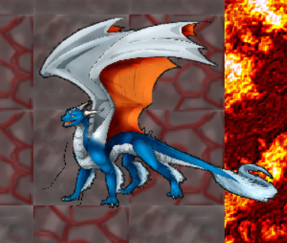
Враги.
Самый опасный враг это – Дракон Маг.
Характеристики: Урон = 4, скорость = 0, кол-во здоровья = 50, дальность обзора = 8 (после встречи с игроком -- 13).
Дракон неподвижная цель,
но при это имеет
дальнебойную атаку.
Без подготовки дракона
убить трудно.

Slide 11
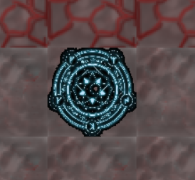
Руны.
В игре есть механика рун, которые помогают игроку
Когда герой на них наступают, то они дают случайный эффект.
Эффекты могут быть
следующие: хп, мп, урон,
кол-во духов, скорость.

Slide 12
Реализованные механики.
При смерти выходит экран с оповещение о конце игры, после игра закрывается
При прохождении всех уровней выходит окно с поздравлением о победе(после игра закроется).
Анимации движения и атаки врагов.

